Slide 1

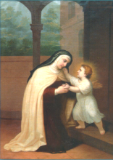
ORDEN SEGLAR DE CARMELITAS DESCALZOS
III REUNIÓN CICLA BOLIVARIANA OCDS
ECUADOR – PERÚ – COLOMBIA
Agosto 24 al 29 de 2014
Villa de Leyva (Boyacá) - COLOMBIA

Slide 2
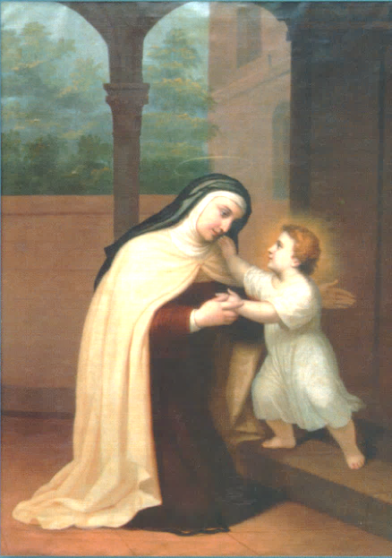

Se cuenta que Santa Teresa de Jesús yendo un día por las escaleras del Monasterio de la Encarnación en Ávila, España, se tropezó con un hermoso Niño. Sorprendida por ver un niño dentro de la clausura monacal, se dirigió a él preguntándole: Y tú quién eres? El niño le replicó a su vez con otra pregunta: Y quién eres tú? La madre respondió: Yo, Teresa de Jesús. Y el niño sonriente le repuso: Pues yo soy, Jesús de Teresa.

Slide 3
♪ ♫
♪ ♫
♪ ♫
♪ ♫
♪ ♫
♪ ♫
Bienvenidos !!!
♪ ♫
♪ ♫
♪ ♫
♪ ♫
♪ ♫
♪ ♫
♪ ♫
♪ ♫
♪ ♫
♪ ♫
♪ ♫

Slide 4
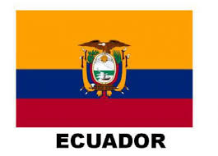
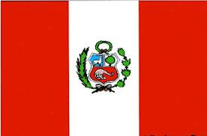



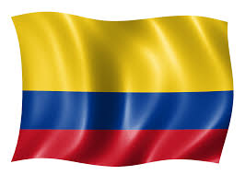

Slide 5
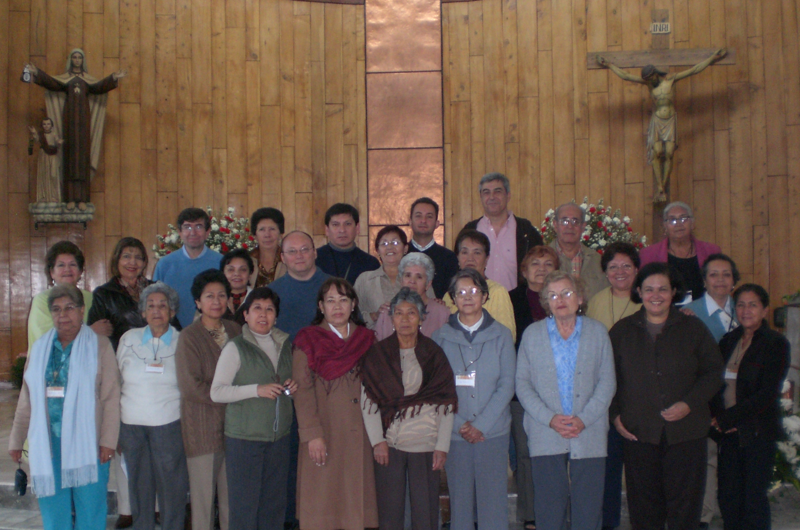
Recuerdan esto?

Slide 6
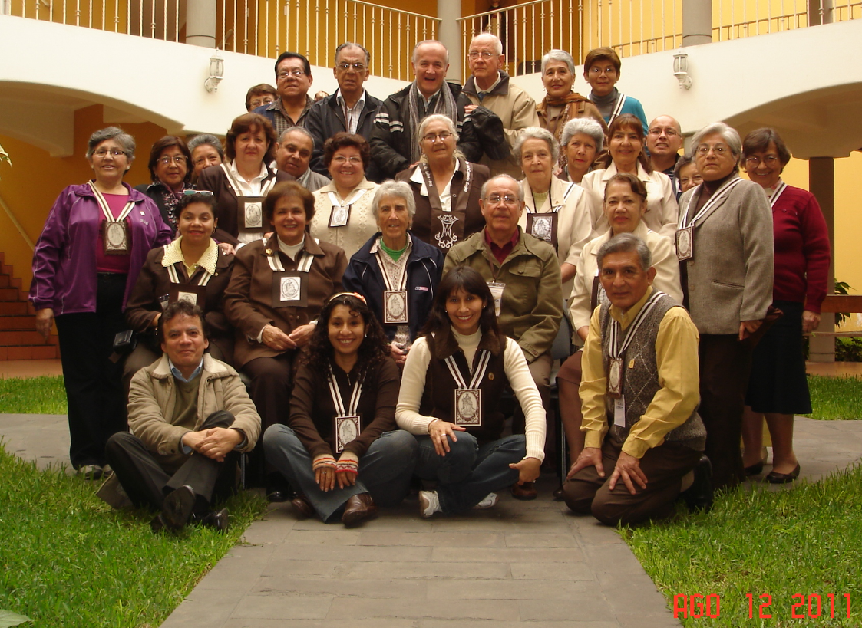
… y esto?

Slide 7
OBJETIVOS
Realizar un balance de las acciones que durante los últimos cinco años se han llevado a cabo (o están en curso) en las comunidades OCDS, a partir de las Propuestas de la I CICLA en Quito-2009 y de las Conclusiones y Recomendaciones de la II CICLA en Lima-2011.

Slide 8
Elaborar un Plan Integrado para facilitar la realización de las actividades prioritarias (qué) con indicaciones de cómo (metodologías, instrumentos), cuándo (cronogramas), con qué (recursos), con quién (responsables), etc.

Slide 9
Compartir experiencias sobre la
preparación para el V Centenario
de Santa Teresa, a partir de la lectura de sus obras durante el quinquenio actual.

